Slide 1
中国政法大学-节假日离返校-学生端操作手册

Slide 2
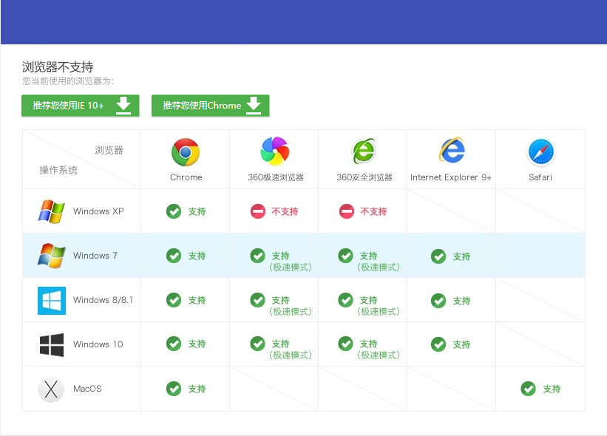
学工系统浏览器兼容

Slide 3
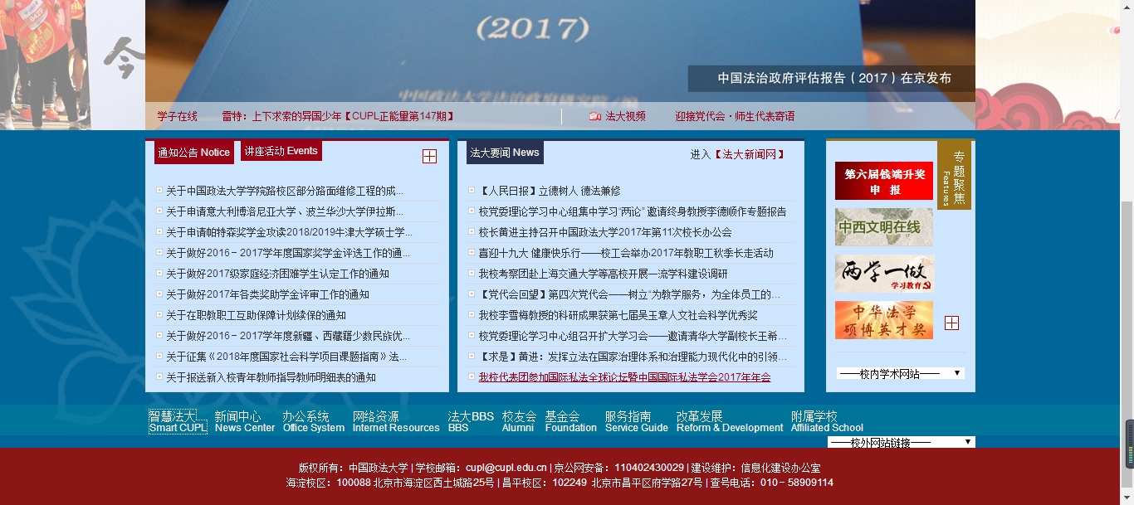
智慧法大如何访问
(1)通过校园官网，【1】位置进入到智慧法大登录页面
1

Slide 4
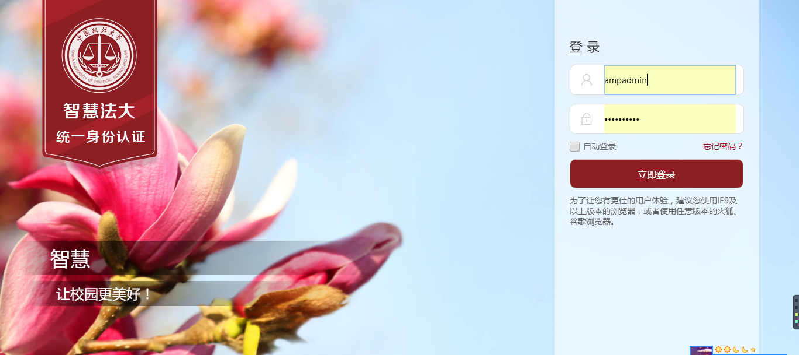
智慧法大如何登录
(1)智慧法大本科生用户名密码为urp用户名密码，研究生用户名为学号，密码为【身份证后6位】或者【学号】。如无法登陆，可通过邮箱找回密码或者带证件到网络部重置，昌平校区为格物楼310，学院路校区为新一号公寓107。
1

Slide 5
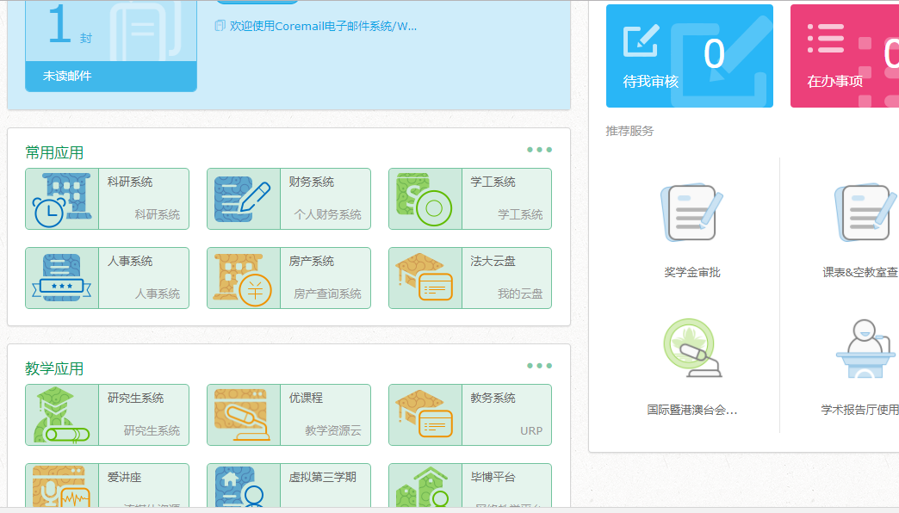
学工系统如何访问
(1) 进入智慧法大统一平台后，选择【1】位置“学工系统”，点击进入学工系统。
1

Slide 6
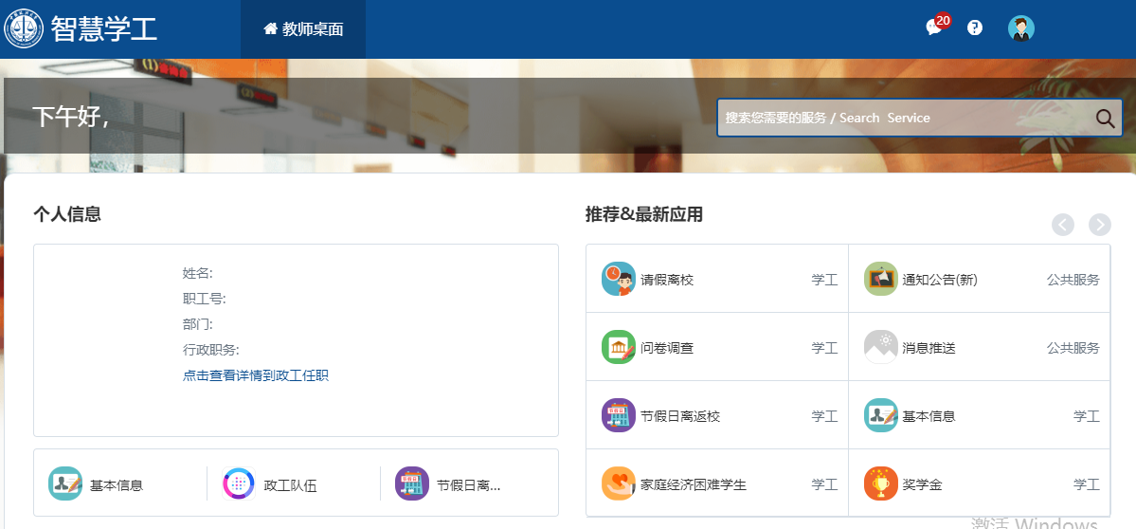
如何进入节假日离返校应用
(1)进入学工系统后，在【1】位置点击节假日离返校图标，进入节假日离返校页面。或点击【2】处搜索所有可用的应用。
2
1

Slide 7
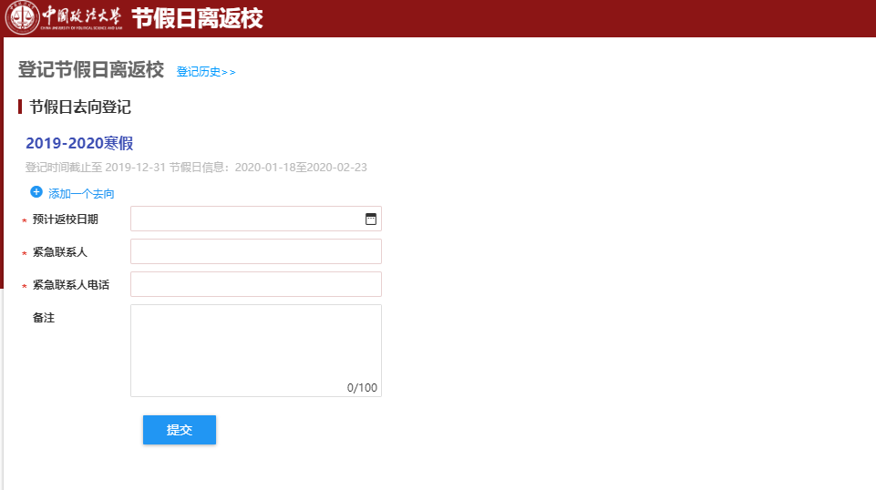
如何填写离返校信息
(1)进入节假日离返校应用中，填写【预计离京日期】【预计返京日期】【紧急联系人】【紧急联系人电话】等信息；
(2)点击【1】处添加一个去向，填写假期详细去向，详细去向可填写多条。
1

Slide 8
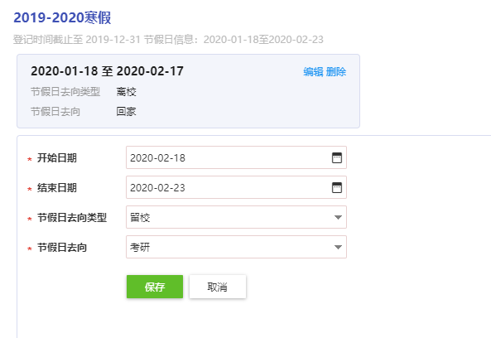
详细去向填写说明
1
(1)【1】处是节假日开始/结束日期，填写详细去向时需注意必须将节假日开始/结束日期填满，可填写多条。

